Slide 1
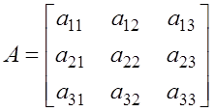
ب- مكوس مصفوفة من المرتبة الثالثة:
لتكن لدينا المصفوفة من المرتبة الثالثة الآتية:
لإيجاد مقلوب هذه المصفوفة A⁻¹ نتبع الخطوات التالية:
الخطوة الأولى:
نوجد قيمة المحدد للمصفوفة . فإذا تبين أن فعندها نقول إن المصفوفة شاذة وليس لها مقلوب. أما إذا كان فننتقل إلى الخطوة الثانية.

Slide 2
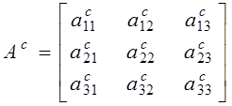
الخطوة الثانية:
نوجد مرافق كل عنصر من عناصر المصفوفة ونضع هذه المرافقات بصورة مصفوفة نطلق عليها اسم مصفوفة المرافقات. وسوف نرمز لمصفوفة المرافقات بالرمز ولكل عنصر مرافق بالرمز:
الخطوة الثالثة:
نوجد المصفوفة المرافقة (والتي نرمز لها بـ adj A) وهي عبارة عن مدور مصفوفة المرافقات، أي أن:

Slide 3
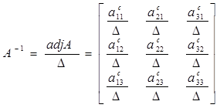
الخطوة الرابعة:
نقسم كل عنصر من عناصر المصفوفة المرافقة على قيمة المحدد(حيث فرضنا )، فنحصل بذلك على مقلوب المصفوفة:

